Slide 1
Словарь одного слова
СВАДЬБА

Slide 2
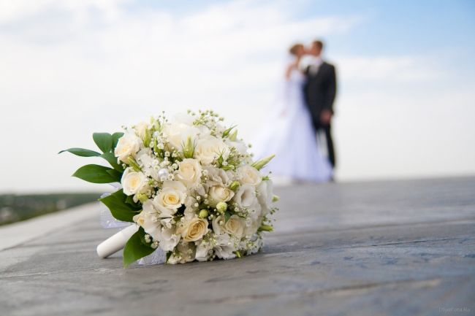
СВАДЬБА

Slide 3
От глагола «сватать»
^
+ б (редкий суффикс)

Slide 4
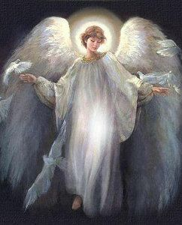
Если верить другим источникам, то свадьба происходит от слова святой, так как славяне считали брак священным союзом

Slide 5
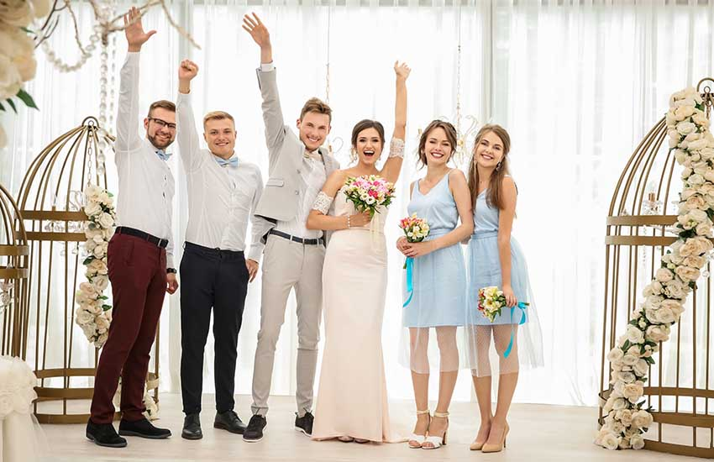
Еще одна версия гласит, что в основу слова входит слово сват – свидетель сговора между семьями жениха и невесты

Slide 6
Ассимиляция
Свадьба
Т=> Д (озвончается)
Так получилось слово с современным звучанием

Slide 7
Спасибо за внимание

